Slide 1
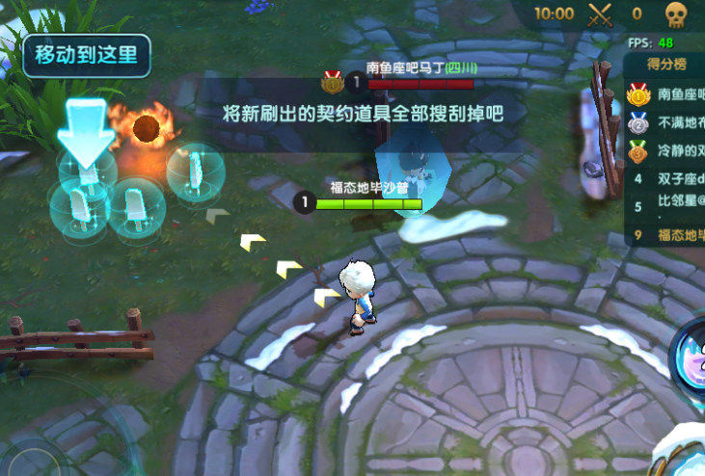
修改为只刷出4个冰棍技能道具，不刷出陨石

Slide 2
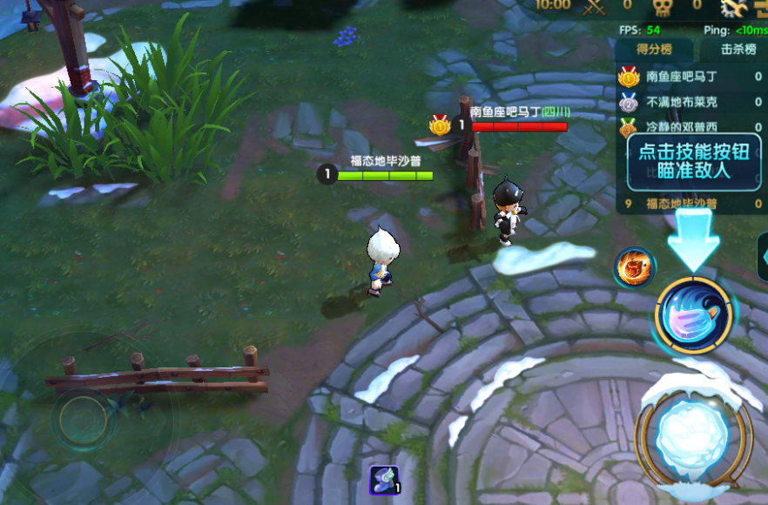
点击释放五级的冰棍

Slide 3
玩家使用五级冰棍命中敌人后，播放pyxsyz_011_1
地面刷出陨石技能道具，提示拾取 文字使用 t_rookie_010
拾取刷出的新契约技能道具

Slide 4
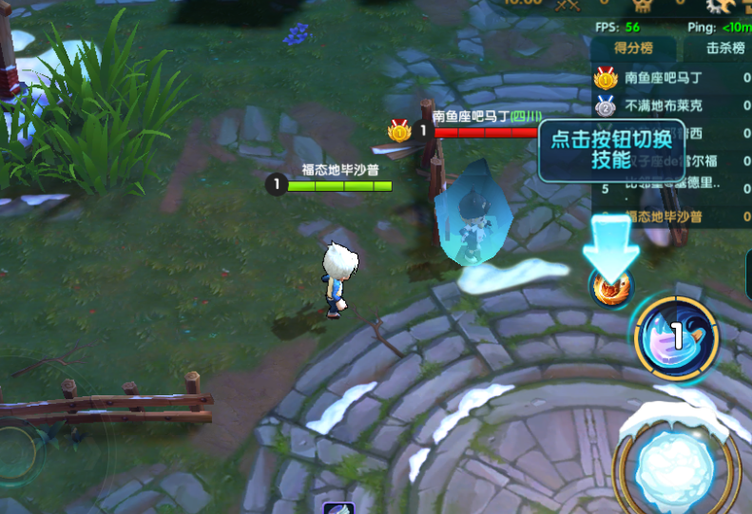
拾取完陨石后，提示玩家切换技能
播放pyxsyz_011_2

Slide 5
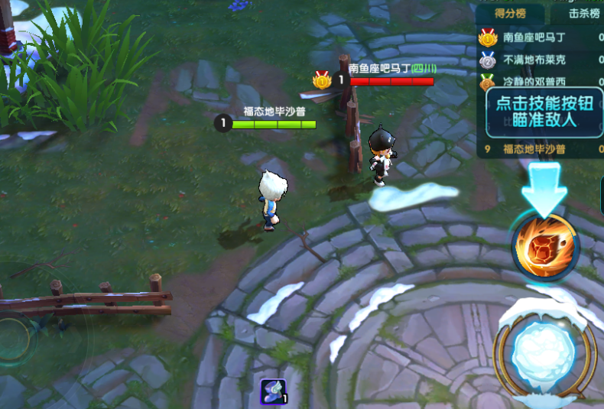
切换技能后，后续步骤不变

